Slide 1

“가구쇼핑몰 웹사이트 제작 보고서"
10조 김지현

Slide 2

“비주얼 무드보드”

Slide 3

비주얼 무드보드
키워드 – Modern, Black & White, Cozy, Simple

Slide 4
“스토리 보드”

Slide 5
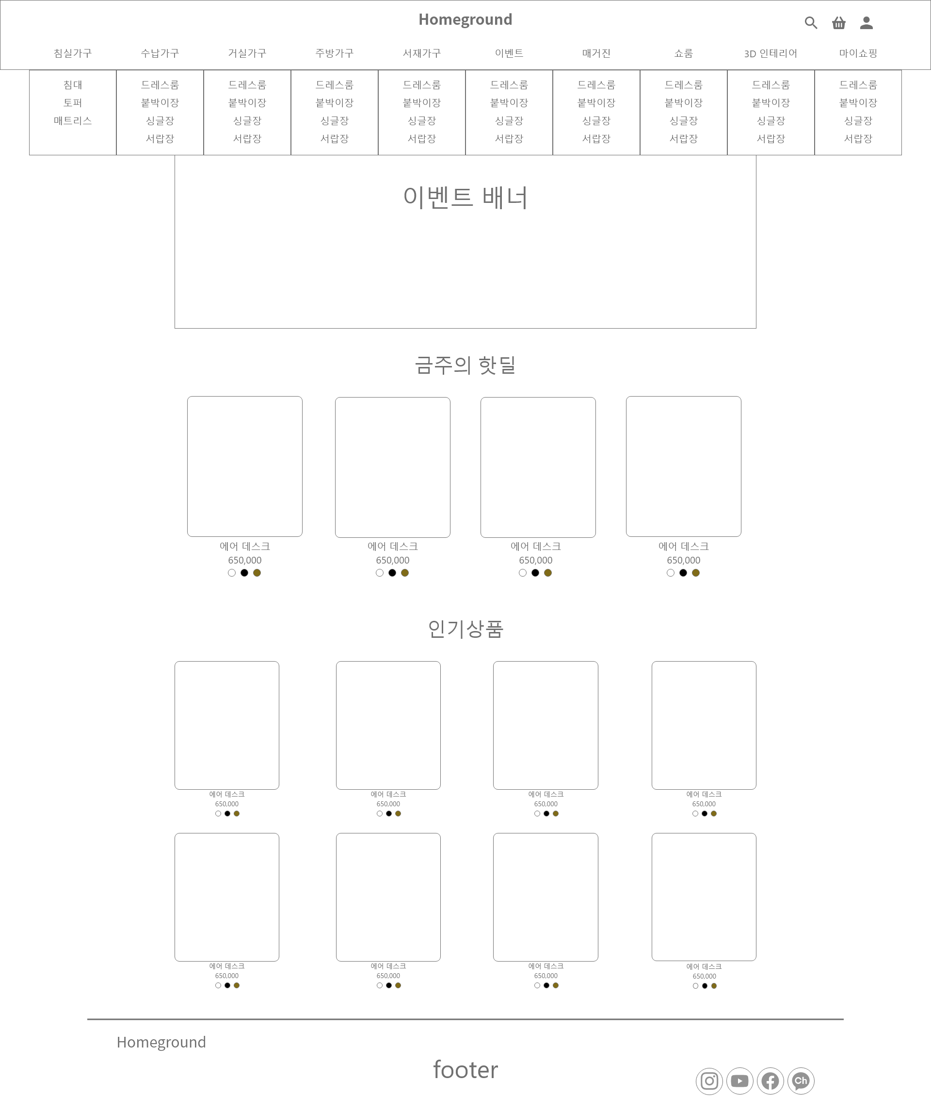
이름 | Homeground 가구 쇼핑몰 | 페이지 정보 | 쇼핑몰 메인화면 | 작성자 | 김지현
작성 날짜 | 2022.05.16 | 연결 화면 | 메인 | 홈페이지 로고 각 카테고리로 이동이 가능한 내비게이션. 메인 (ex.침실가구,수납가구…)에 호버할 경우 서브메뉴 페이드인. 검색, 장바구니, 마이페이지 아이콘. 클릭하면 바로 이동 이벤트 배너창. 3초마다 왼쪽으로 이미지 자동으로 넘어감. 좌우 화살표를 클릭해 수동으로 넘길 수 있음. 마우스를 배너에 호버하면 이미지 애니메이션이 중단되고 아웃 시 다시 애니메이션 시작함. 제품의 모습을 알 수 있도록 제품 사진 보임. 마우스 호버하면 이미지가 잠깐 반짝였다가 원상태로 돌아옴. 클릭 시 제품 상세페이지로 이동 해당 제품 이름, 가격, 컬러 표시 사업자등록번호, 개인정보방침, 회사주소 등 정보가 적힐 footer 공간 쇼핑몰 SNS 아이콘 : 인스타그램, 유튜브, 페이스북, 카카오톡 플러스친구
2
1
3
4
5
6
7
8

Slide 6
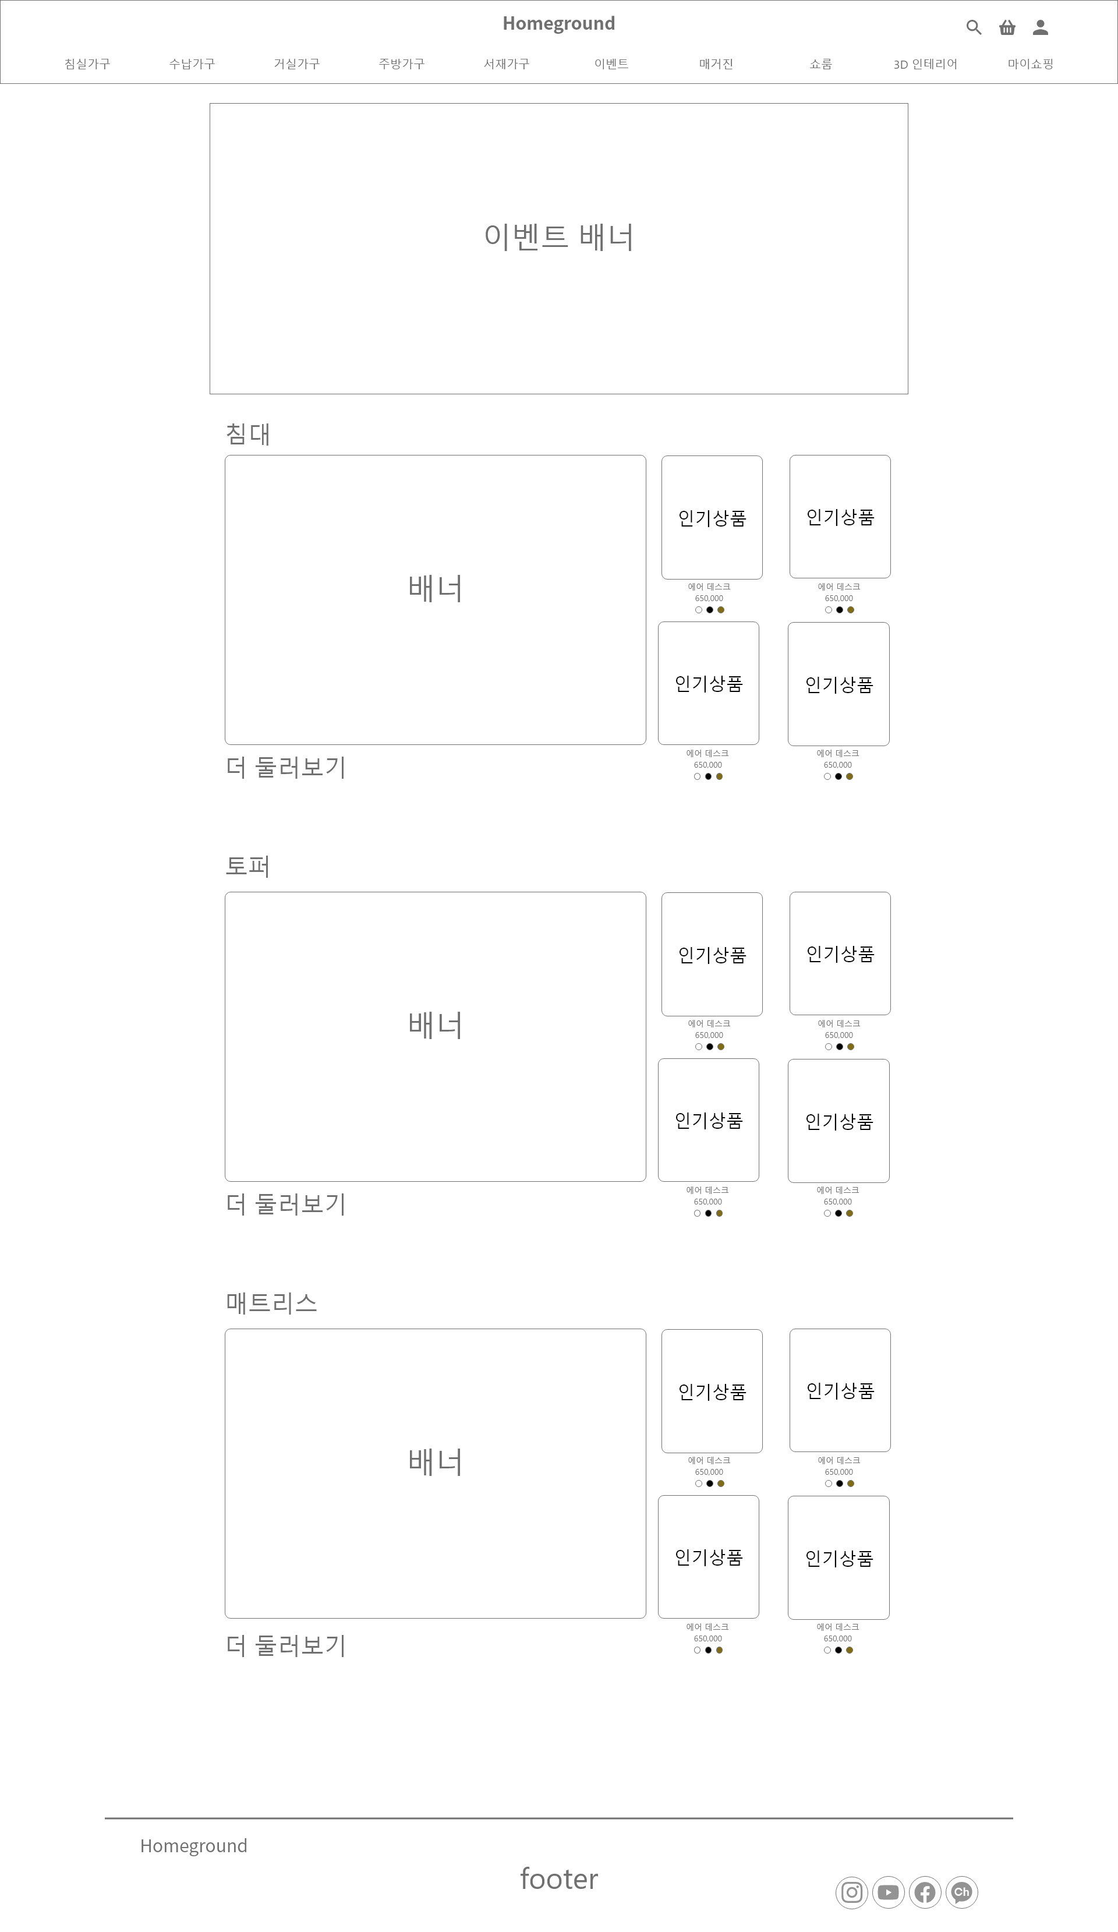
이름 | Homeground 가구 쇼핑몰 | 페이지 정보 | 침실가구 전체보기 | 작성자 | 김지현
작성 날짜 | 2022.05.16 | 연결 화면 | 메인 > 침실가구 | 침실가구에서 진행되는 이벤트 배너 이미지, 3초마다 왼쪽으로 이미지 자동으로 넘어감. 좌우화살표를 클릭해 수동으로 넘길 수 있음. 마우스를 배너에 호버하면 이미지 애니메이션이 중단되고 아웃 시 다시 애니메이션 시작함. 침실가구 안 서브 카테고리 카테고리 대표 이미지와 더 둘러보기 텍스트.클릭 시 해당 카테고리 페이지로 이동함. 인기상품 이미지. 마우스 호버 시 이미지 잠깐 반짝였다가 다시 되돌아오는 애니메이션. 클릭 시 해당 제품 상세 정보로 이동.
1
2
3
4

Slide 7
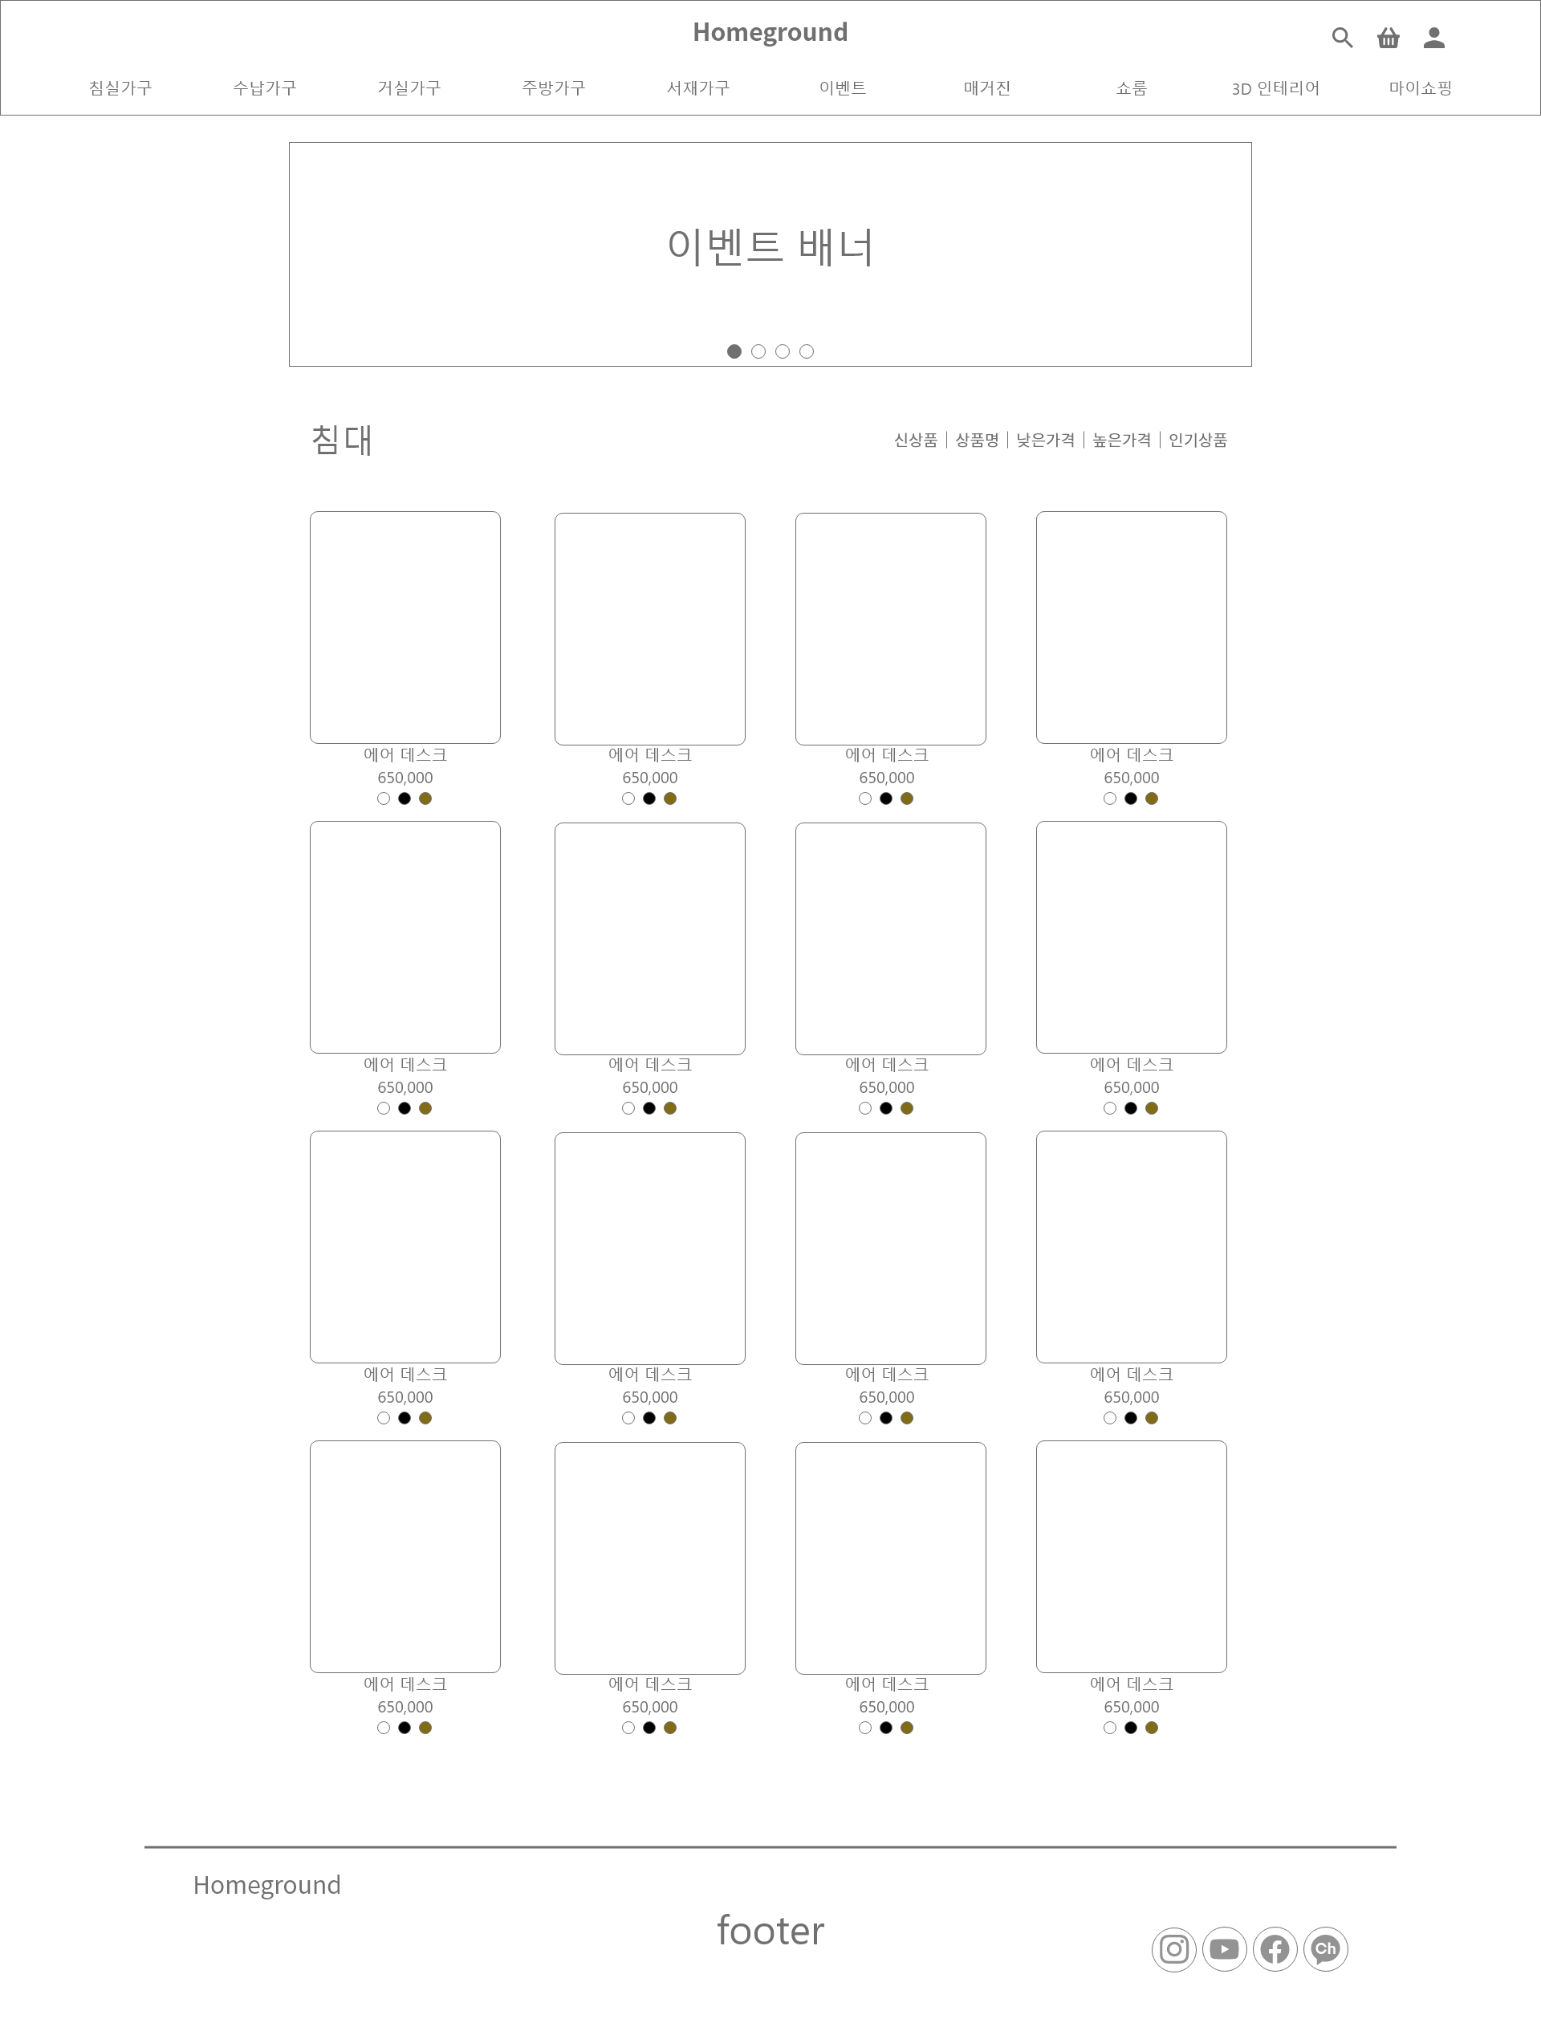
이름 | Homeground 가구 쇼핑몰 | 페이지 정보 | 침대 카테고리 화면 | 작성자 | 김지현
작성 날짜 | 2022.05.16 | 연결 화면 | 메인 > 침실가구 > 침대 | 침대 상품 이벤트 배너. 3초마다 왼쪽으로 이미지 자동으로 넘어감. 좌우 화살표를 클릭해 수동으로 넘길 수 있음. 마우스를 배너에 호버 시 이미지 애니메이션이 중단되고 아웃 시 다시 애니메이션 시작함. 필터 기능 제품 이미지. 마우스 호버 시 이미지 잠깐 반짝였다가 다시 되돌아오는 애니메이션. 클릭 시 해당 제품 상세 정보로 이동. 해당 제품 이름, 가격, 컬러 표시
1
2
3
4

Slide 8
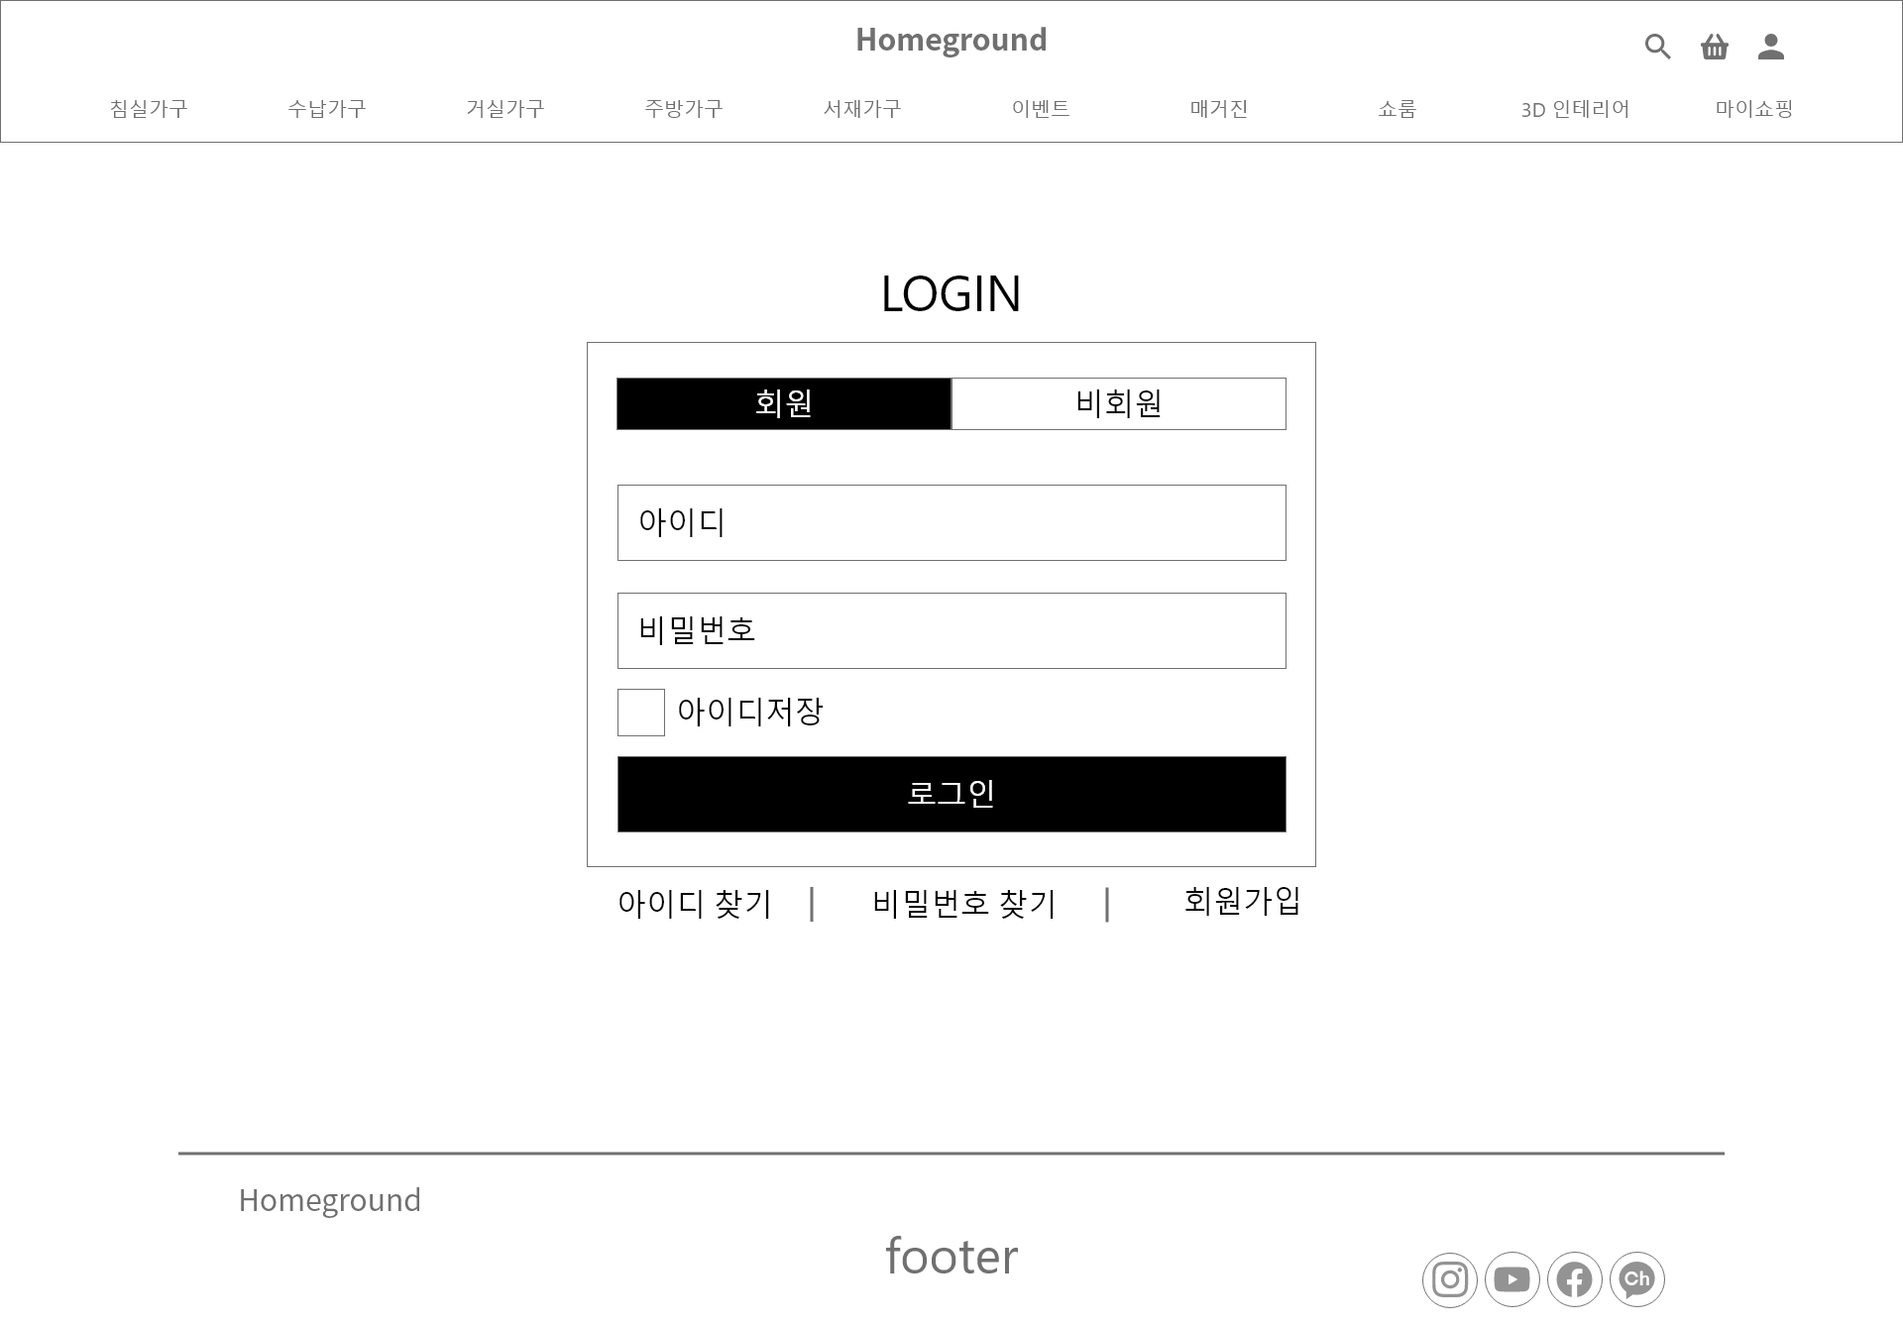
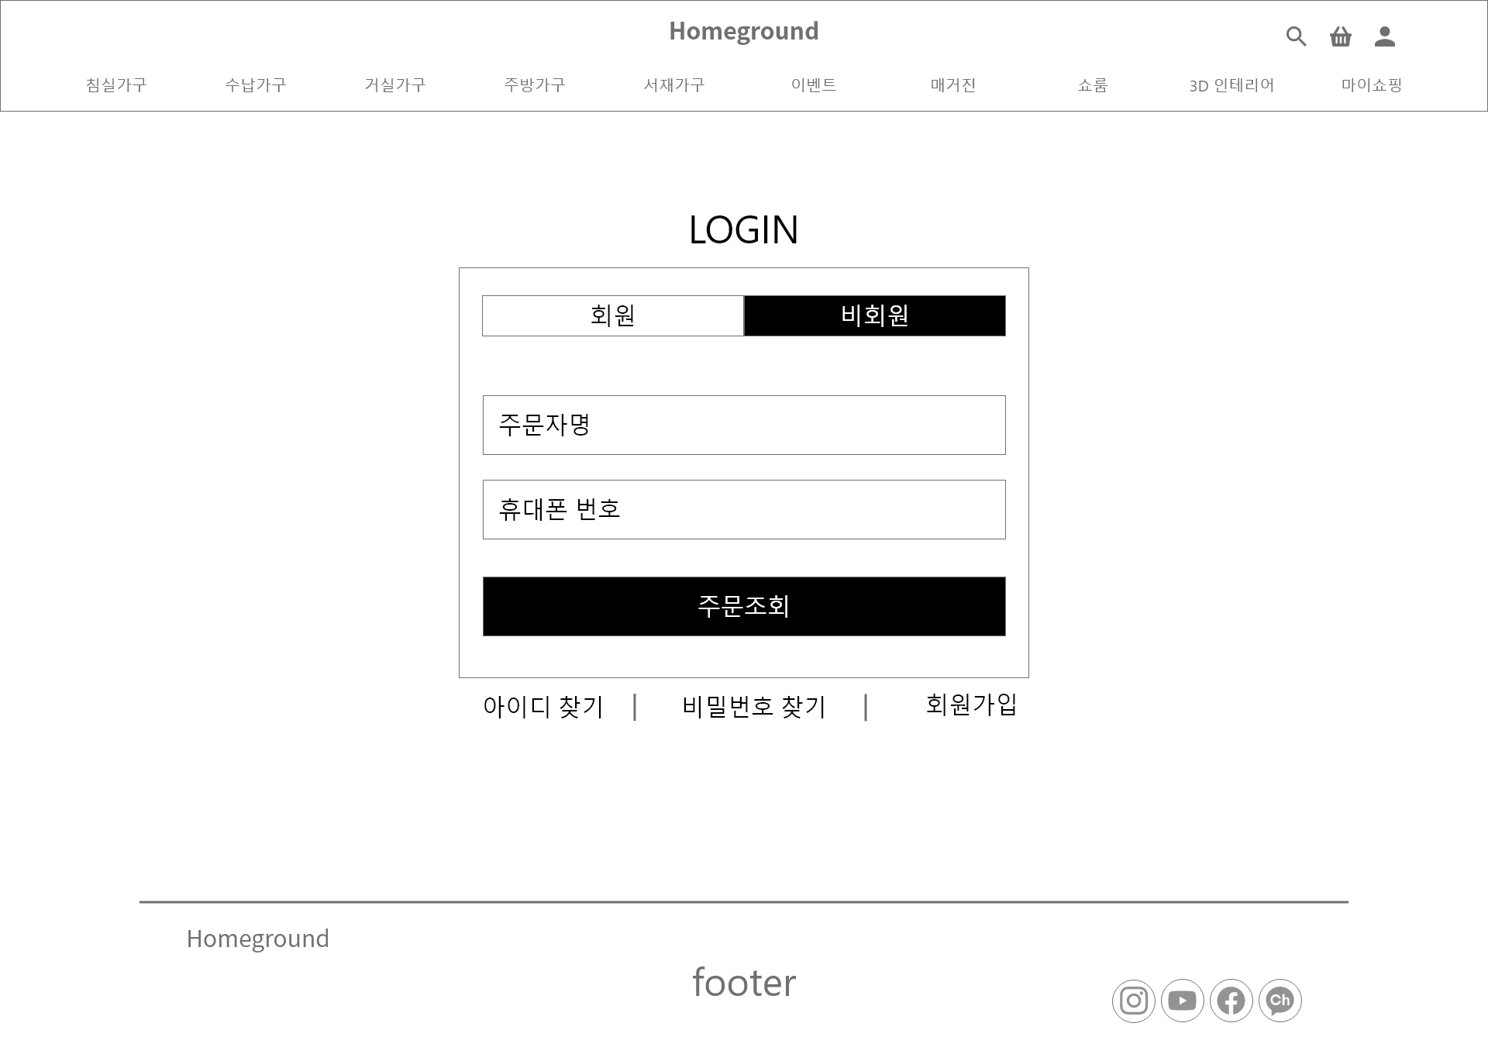
이름 | Homeground 가구 쇼핑몰 | 페이지 정보 | 로그인 화면 | 작성자 | 김지현
작성 날짜 | 2022.05.16 | 연결 화면 | 메인 > 마이페이지 아이콘 or 메인 > 마이쇼핑 > 로그인 | 회원 클릭 시 로그인 화면 (기본값) 아이디 입력 창 비밀번호 입력 창 체크박스 체크 시 아이디 저장 로그인 클릭 창 클릭 시 아이디 찾기 새 창 클릭 시 아이디 찾기 새 창 클릭 시 회원가입 페이지로 이동 비회원 주문조회 버튼 주문자명 입력 창 주문한 고객의 휴대폰 번호 입력 창 클릭 시 주문조회 화면으로 이동
1
9
2
10
3
11
4
12
5
6
7
8

Slide 9
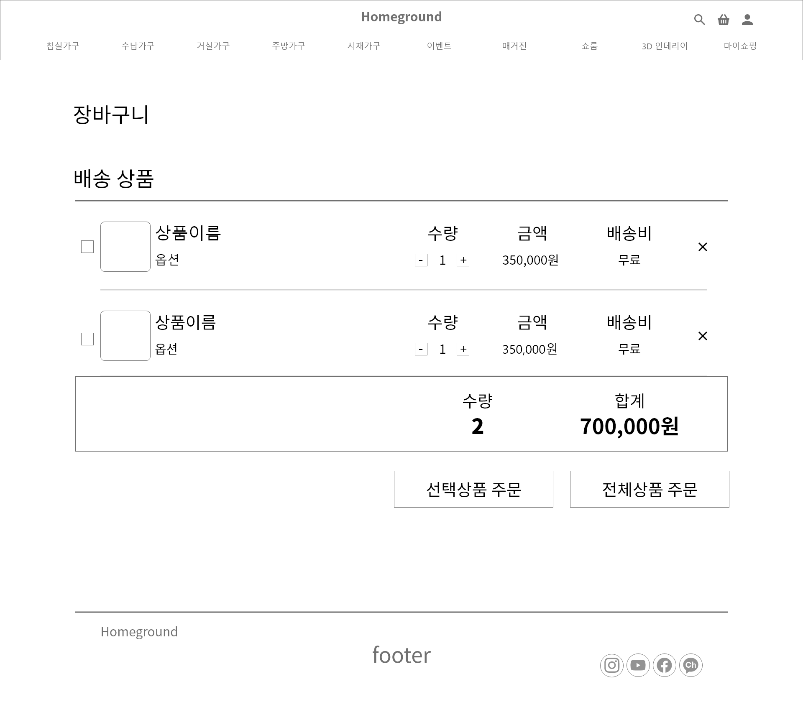
이름 | Homeground 가구 쇼핑몰 | 페이지 정보 | 장바구니 | 작성자 | 김지현
작성 날짜 | 2022.05.16 | 연결 화면 | 메인 > 마이쇼핑 > 장바구니 | 장바구니에 넣은 상품정보. -,+ 버튼으로 수량 변경 가능하고 X 버튼으로 상품 삭제 가능 제품 선택하는 체크박스 장바구니 총 수량과 금액 합계를 확인할 수 있는 박스 선택한 상품만 주문할 수 있는 버튼 체크 여부 상관없이 모든 상품을 주문하는 버튼
1
2
3
4
5

Slide 10
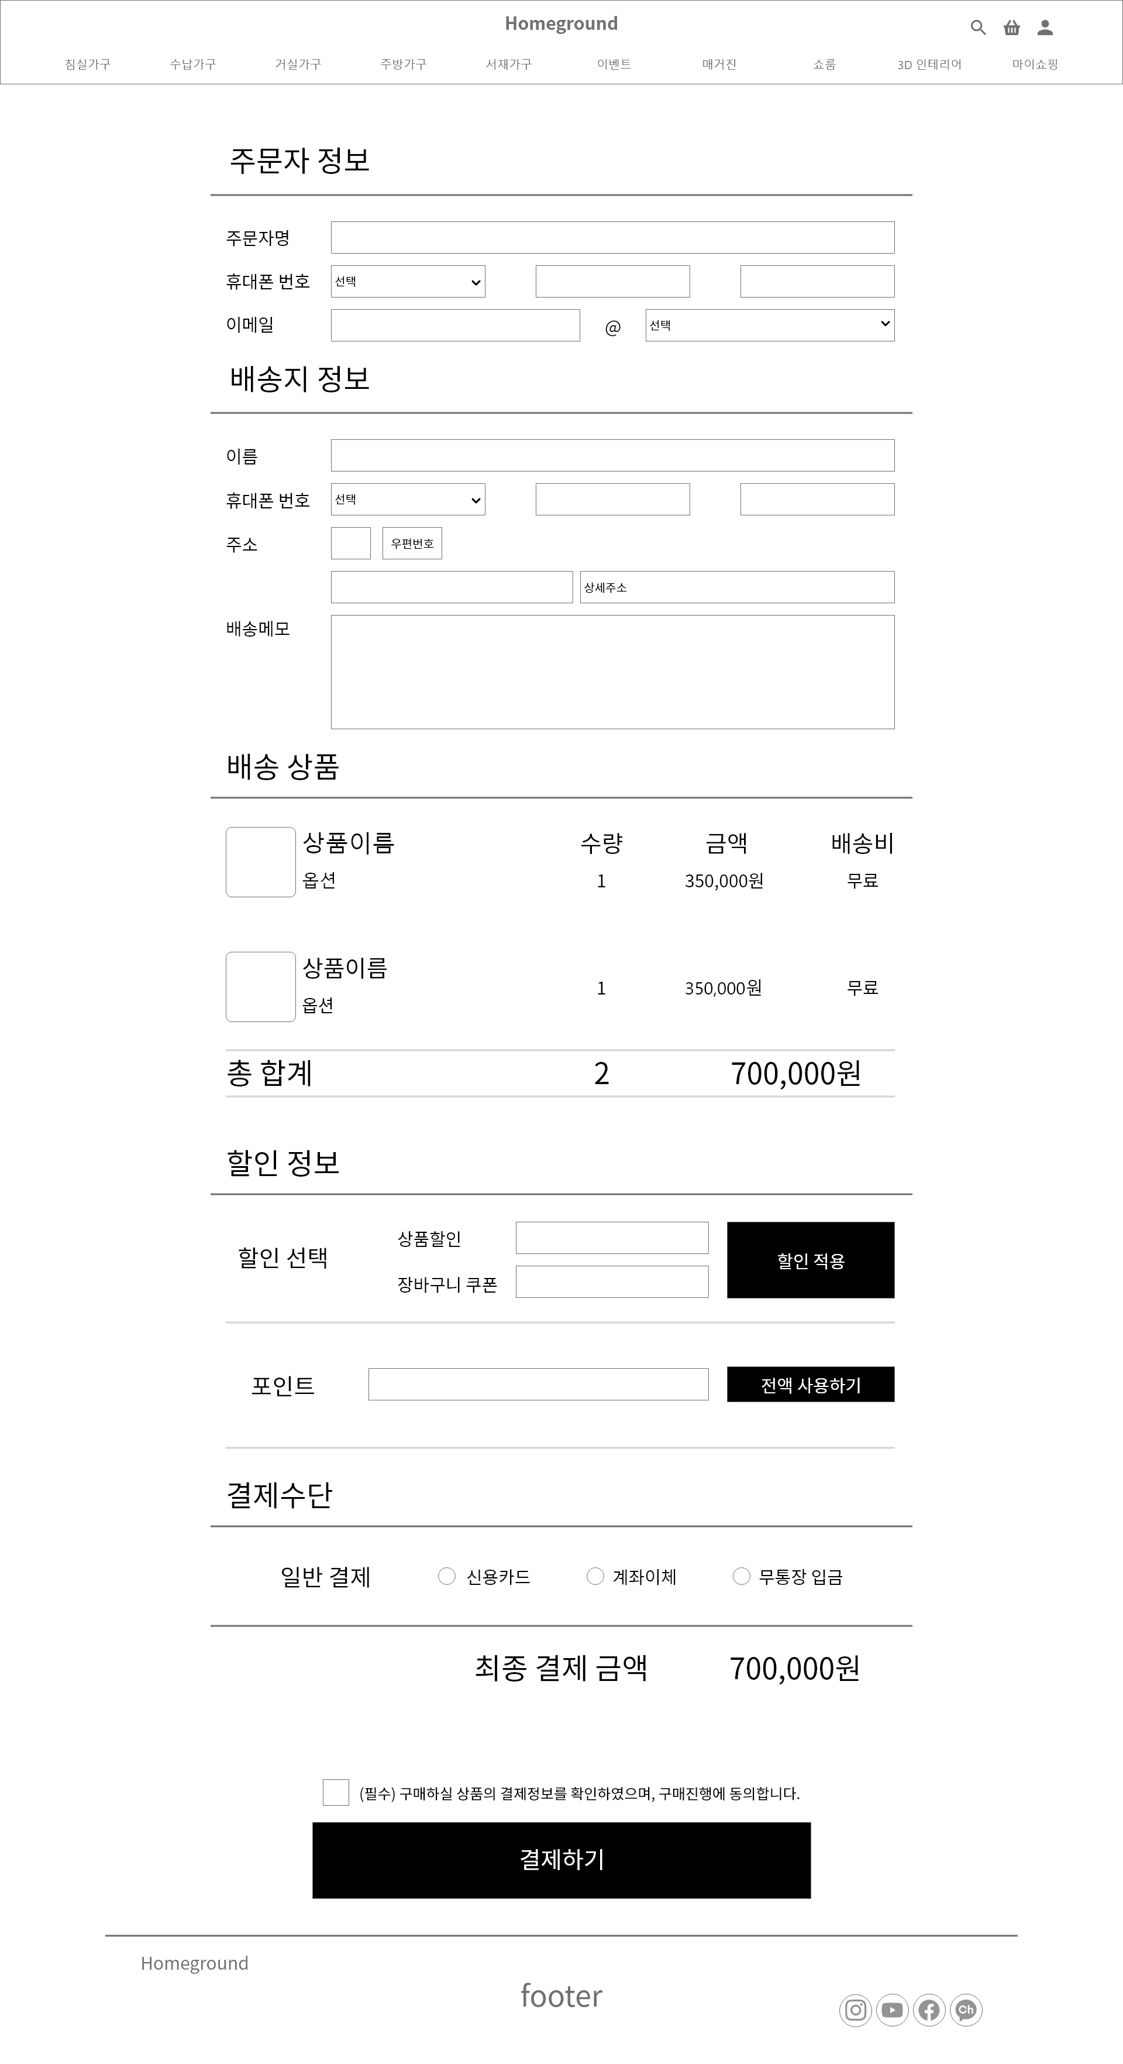
이름 | Homeground 가구 쇼핑몰 | 페이지 정보 | 결제 화면 | 작성자 | 김지현
작성 날짜 | 2022.05.16 | 연결 화면 | 메인 > 마이쇼핑 > 장바구니 > 결제 | 주문자와 배송받는 정보를 적는 구간. ∨버튼 클릭하여 옵션 선택 가능 구매 예정인 상품 정보, 수량, 금액 나타나는 구간 할인쿠폰, 포인트를 선택하여 사용가능한 구간 라디오박스로 원하는 결제 수단 선택 가능 결제 정보 동의 체크박스 체크 후 결제하기 버튼 클릭 가능함. 체크 없이 클릭 시 결제 불가
1
2
3
4
5

Slide 11

가구쇼핑몰 데스크톱용 웹사이트 제작
감사합니다!
10조 김지현

